Slide 1
به نام خدا
موضوع:5 باور غلط درمورد عملکرد های مغزی
حسین سبحانی
sobhanid1378@yahoo.com

Slide 2
حسین سبحانی
کارشناس ارشد روانشناسی بالینی
مربی استعدادیابی
مربی دوره های تقویت هوش
مدرس دوره های توسعه فردی نوجوانان
پژوهشگر در زمینه نوروساینس

Slide 3
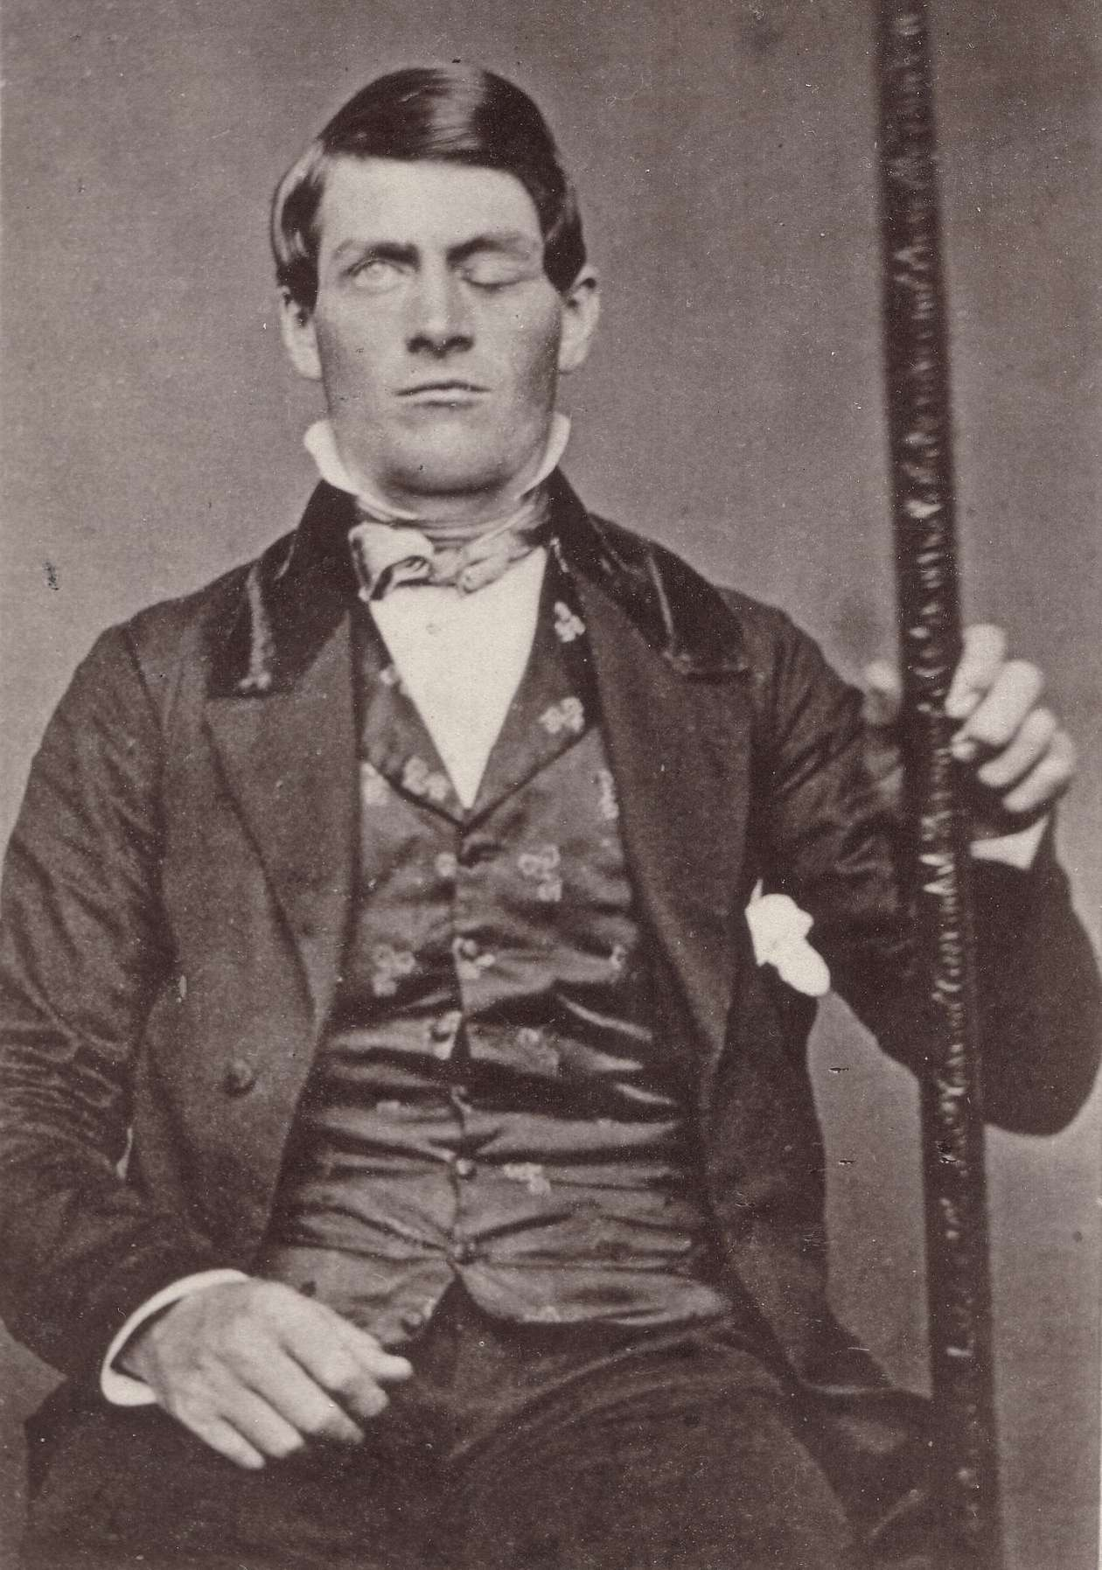
مقدمه

Slide 4
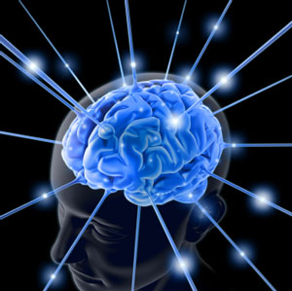
مغز

Slide 5
باور اشتباه اول
نبوغ وخلاقیت فقط متعلق به گروه کوچکی از مردم است.

Slide 6
باور اشتباه دوم
موفقیت در مدرسه ودانشگاه یعنی موفقیت در زندگی

Slide 7
باور غلط سوم
عادتها تغییر نمیکنند

Slide 8
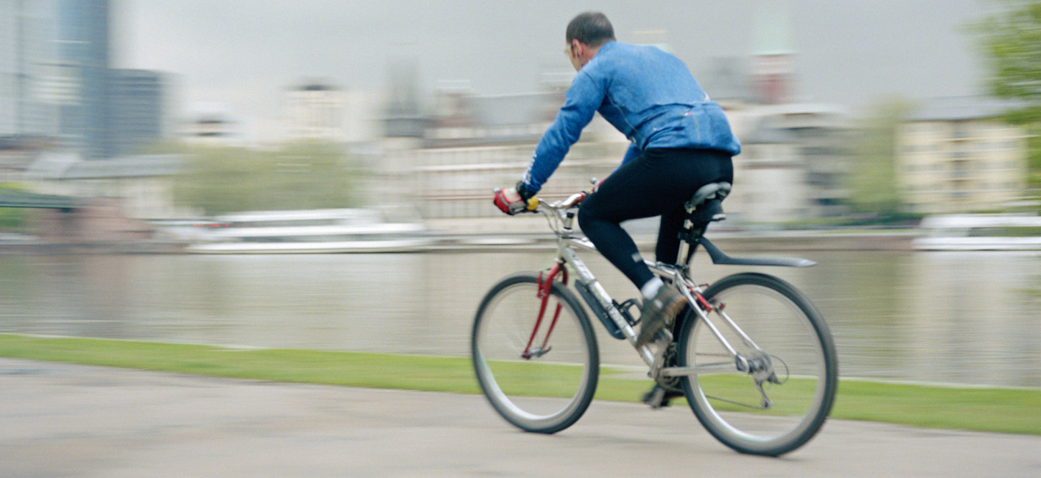
دوچرخه معکوس

Slide 9
باوراشتباه چهارم
با استفاده از دارو یا ترفندهایی میتوان مغز را یک شبه جوان کرد

Slide 10
باور اشتباه پنجم
مغز پس از سانحه یا آسیب ترمیم نمیشود

